Slide 1

Wordle in Java
Progetto sviluppato da Simone Ceniccola e Mattia Contessa

Slide 2

INDICE
01
Introduzione
05
Logica di gioco
02
Regole del gioco
06
Gestione degli eventi
03
Struttura del progetto
07
Statistiche
04
Interfaccia grafica
08
Miglioramenti futuri

Slide 3
INTRODUZIONE
Questo progetto consiste nella realizzazione di un gioco in cui bisogna indovinare una parola nascosta.
L’utente ha al massimo sei tentativi prima di fallire.

Slide 4

Regole del gioco
REGOLE DEL GIOCO
01
02
03
04
Parola segreta
Tentativo
Confronto
Esito
Il programma seleziona la parola da indovinare all’inizio della partita.
L’utente inserisce una parola della stessa lunghezza usando tastiera fisica o virtuale.
Ogni lettera viene valutata e associata a uno stato cromatico.
La partita termina con vittoria o sconfitta dopo al massimo sei tentativi.
V
E
T
R
O
Il feedback immediato permette di avere un indizio per la parola successiva.

Slide 5
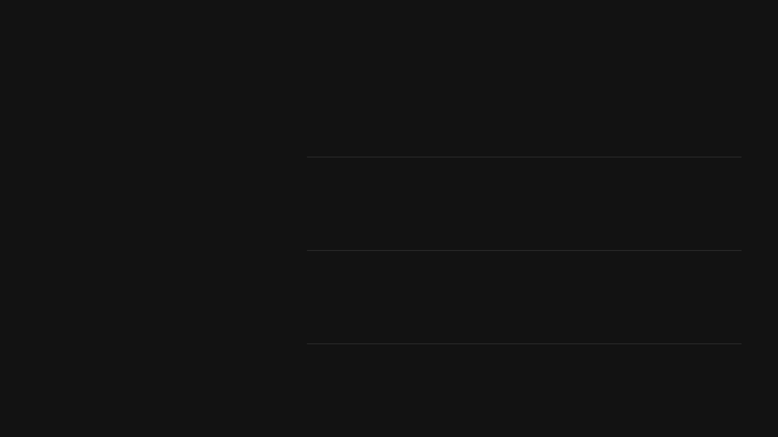
STRUTTURA DEL PACKAGE
AVVIO E INTERFACCIA PRINCIPALE
01
Contiene il punto di ingresso dell'applicazione e la finestra principale. Classi chiave: GuessTheWord, frmGuessTheWord.
guesstheword/
├── GuessTheWord.java
COMPONENTI DELL'INTERFACCIA
├── frmGuessTheWord.java
02
├── pnlParole.java
Raccoglie i pannelli e le componenti UI che compongono il gioco. Classi chiave: pnlParole, pnlTastieraVirtuale, pnlReset, pnlUtilities, lblCella.
├── pnlTastieraVirtuale.java
├── pnlReset.java
├── pnlUtilities.java
├── lblCella.java
├── InputListener.java
├── enumStatoLtt.java
LOGICA DI GIOCO E UTILITÀ
├── clrColori.java
03
├── GestoreFile.java
Gestisce la logica di gioco, gli ascoltatori di eventi e le utility di supporto. Classi chiave: InputListener, enumStatoLtt, clrColori, GestoreFile, Statistiche.
├── Statistiche.java
└── jdlInfo/jdlRisultato/jdlStatistiche
04
DIALOGHI E REPORT
Include i dialoghi modali per informazioni, risultati e statistiche. Risorse chiave: jdlInfo, jdlRisultato, jdlStatistiche.

Slide 6
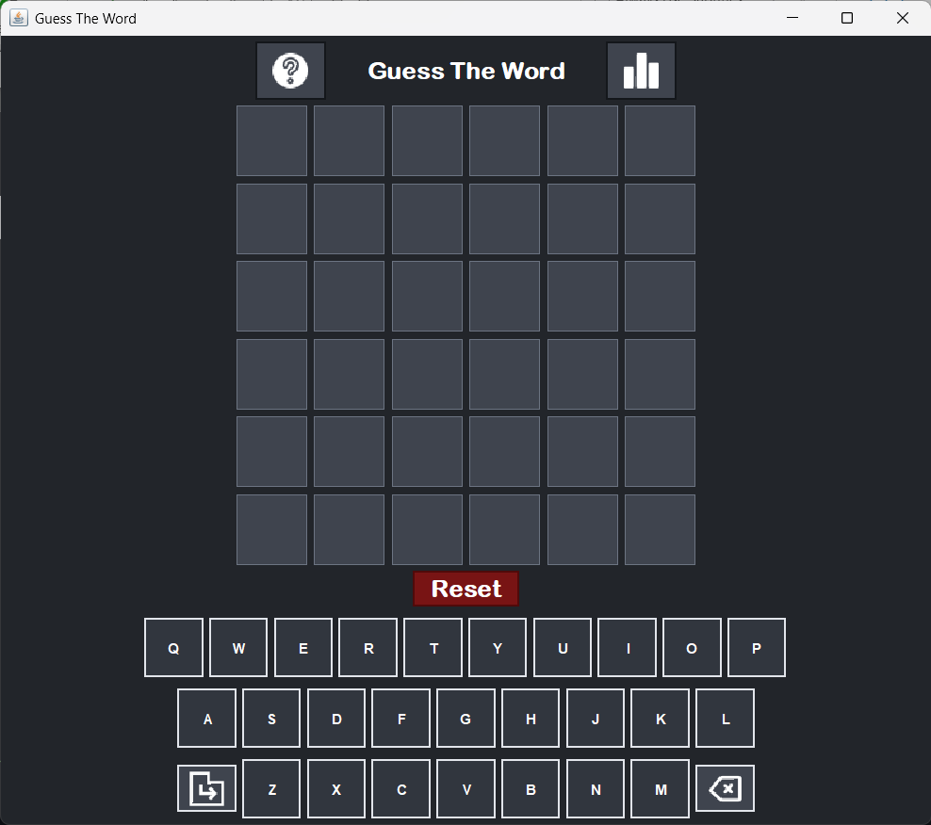
INTERFACCIA
01
Pannello superiore
Contiene il titolo del gioco e due pulsanti: informazioni e statistiche.
02
Matrice centrale
Mostra le celle dei tentative e rende visible l’avanzamento della partita.
03
Pannello di reset
Permette di ricominciare una partita senza dover chiudere il programma.
04
Tastiera virtuale
Contiene l’inserimento delle lettere, rende il gioco più accessibile e intuitivo.

Slide 7

LOGICA DI GIOCO
V
O
T
O
Ogni tentativo viene trasformato in informazione utile per il passo successivo.
Verde
INPUT
Il giocatore completa una riga della griglia inserendo una parola valida.
La lettera è corretta ed è nella posizione giusta.
Giallo
CONTROLLO
Il programma confronta ciascuna lettera con la parola segreta e ne determina lo stato.
La lettera è presente nella parola ma non nella posizione corretta.
OUTPUT
Le celle insieme alla tastiera vengono colorate in base allo stato della lettera.
Nero
La lettera non appartiene alla parola.
Se tutte le lettere sono corrette la partita termina con una vittoria, altrimenti si passa al tentativo successivo.
ESITO

Slide 8

GESTIONE DEGLI EVENTI
FLUSSO DEGLI EVENTI
01
Input fisico o virtuale
Le lettere possono arrivare dalla tastiera del computer oppure dai pulsanti della tastiera virtuale.
UTENTE
02
Aggiornamento della griglia
Ogni lettera viene inserita nella cella libera della riga corrente.
InputListener
Conferma del tentative.
03
Quando la parola è completa, la pressione del commando invio avvia un controllo con la parola segreta.
Metodo associato al componente
(gestito da un costrutto switch/case)
04
Reset della partita
Il pulsante di reset pulisce la matrice permettendo di iniziare una nuova partita.

Slide 9
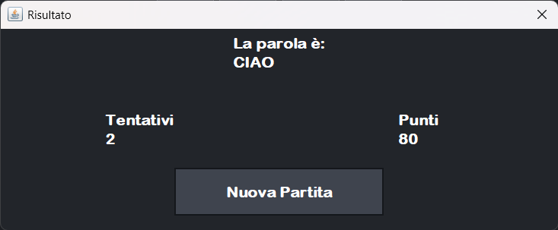
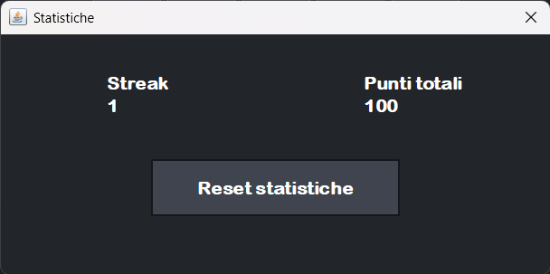
STATISTICHE
Le statistiche vengono automaticamente salvate su file.
Al termine della partita, la finestra di risultato comunica subito se l’utente ha vinto o perso.
La sezione statistiche, invece, permette di conservare una sintesi delle prestazioni e di mostrare l’andamento delle partite giocate.
Finestra di dialogo che compare a fine partita.
Classi coinvolte:
jdlRisultato.java
jdlStatistiche.java
Statistiche.java
Finestra di dialogo che compare dopo la pressione del tasto statistiche.

Slide 10
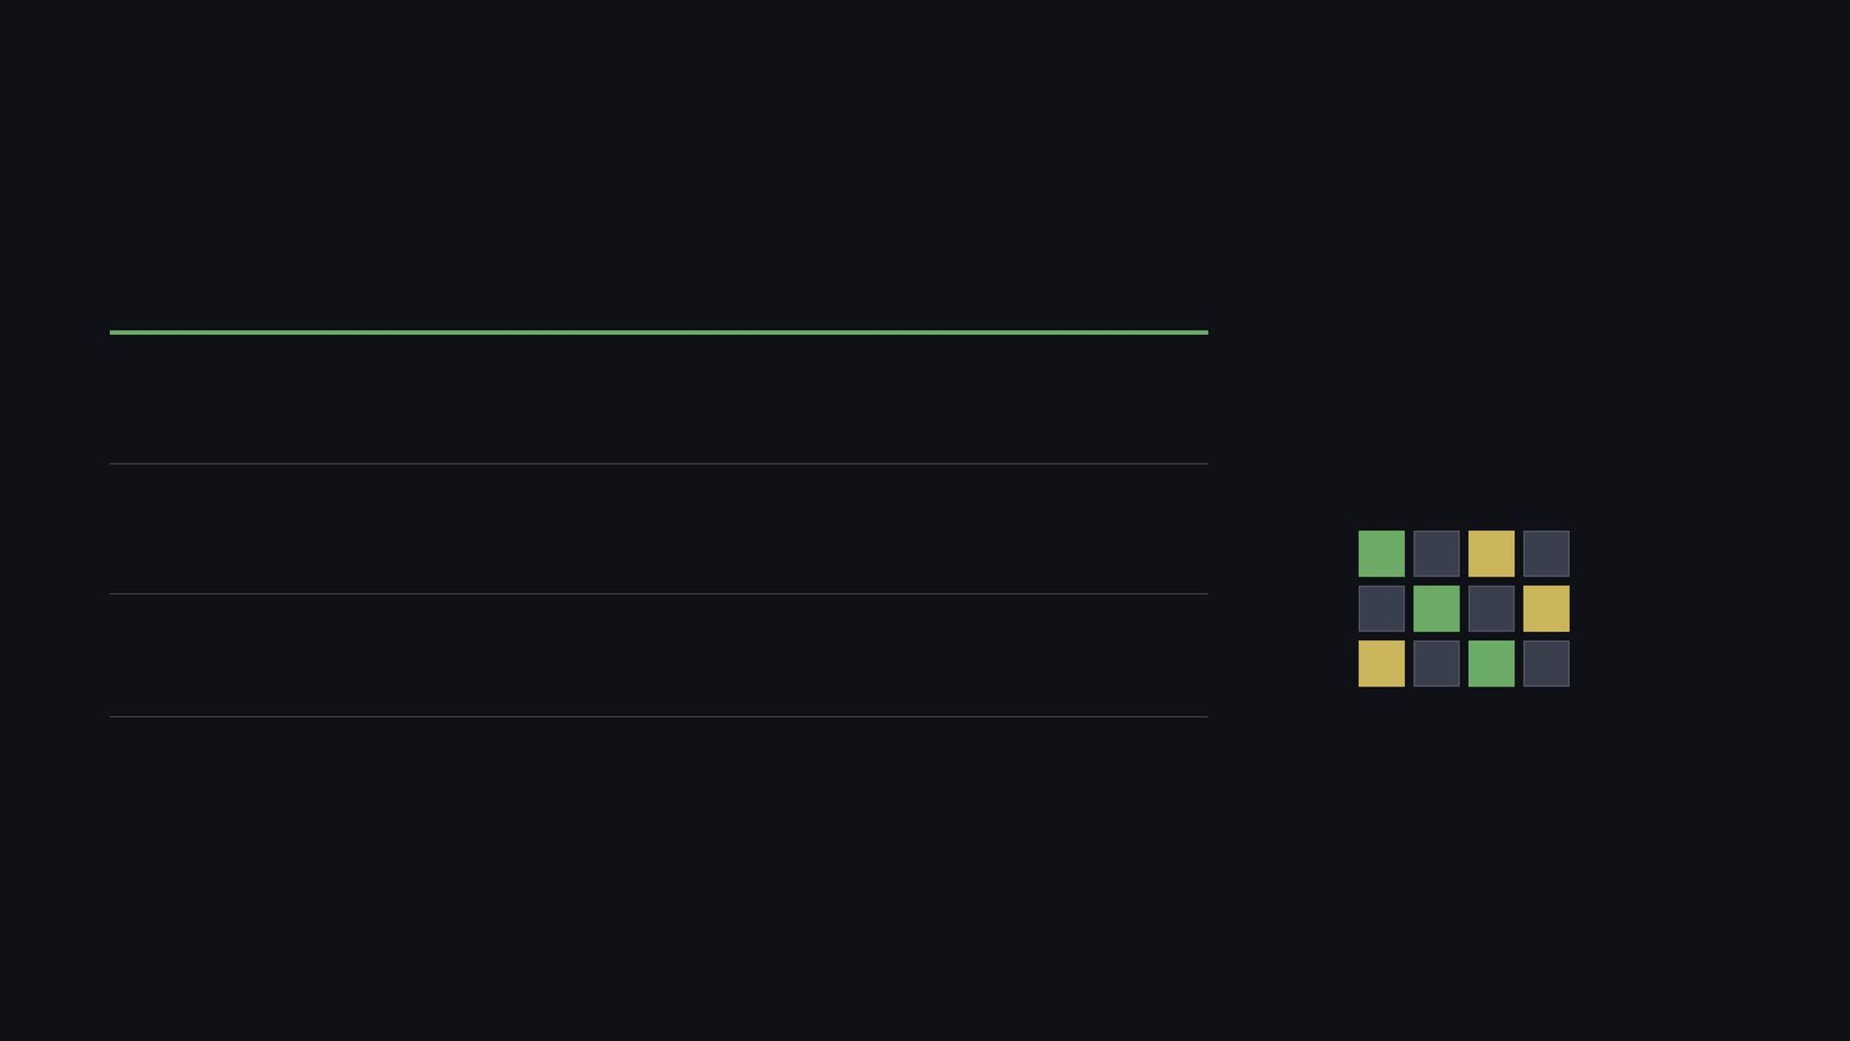
MIGLIORAMENTI FUTURI
01
AGGIUNTA DI ANIMAZIONI
02
AMPLIAMENTO DEL DIZIONARIO
03
SUPPORTO ALLA MULTIUTENZA

